Slide 1
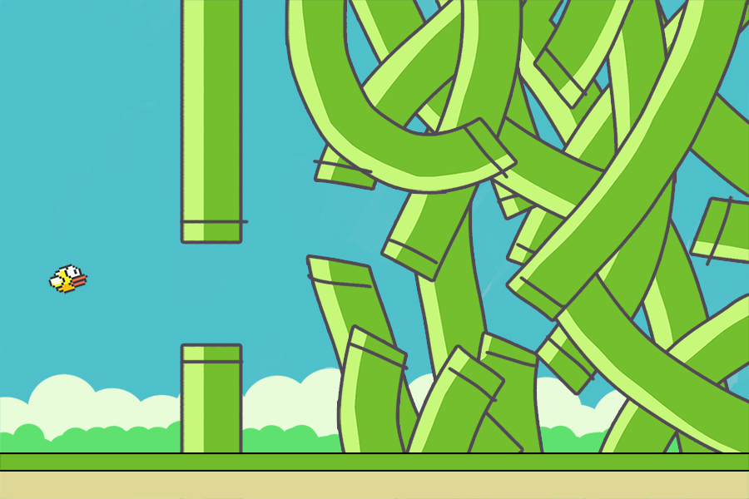
FLAPPY BIRD
Improved version
Валерьянова А.

Slide 2
Чего не хватает в оригинале?
Динамики
Эффекта неожиданности, непредсказуемости
Дополнительных попыток

Slide 3
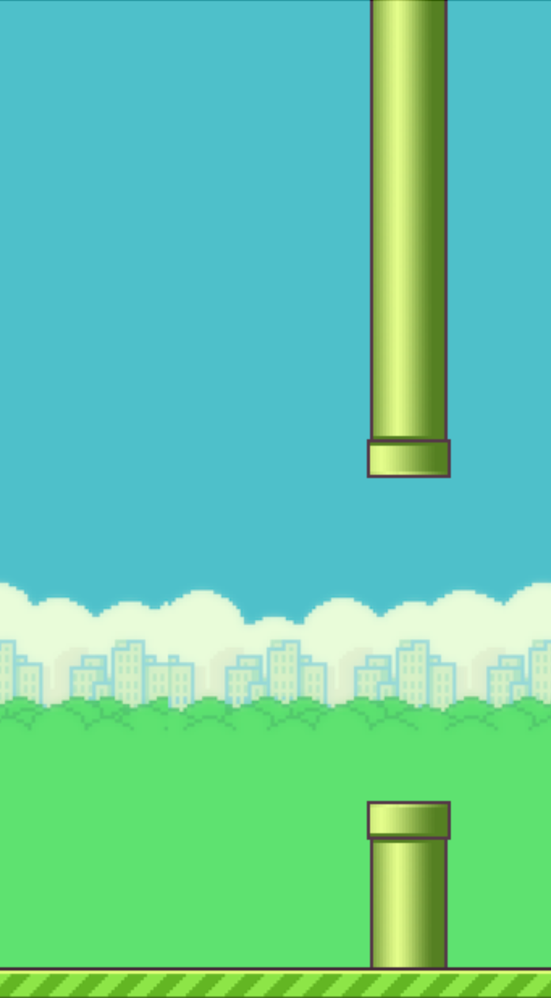
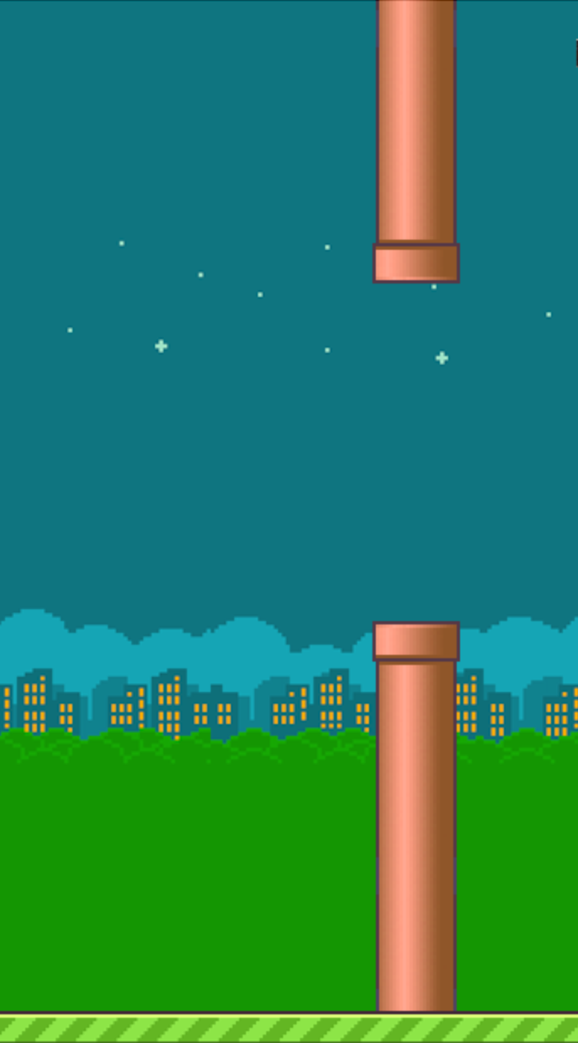

Как исправить ситуацию?
Новый предмет
Случайный стиль
3 жизни

Slide 4
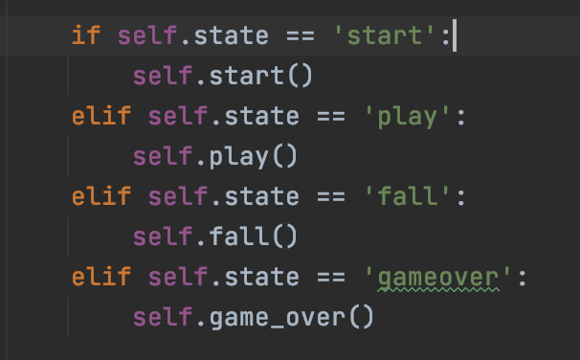
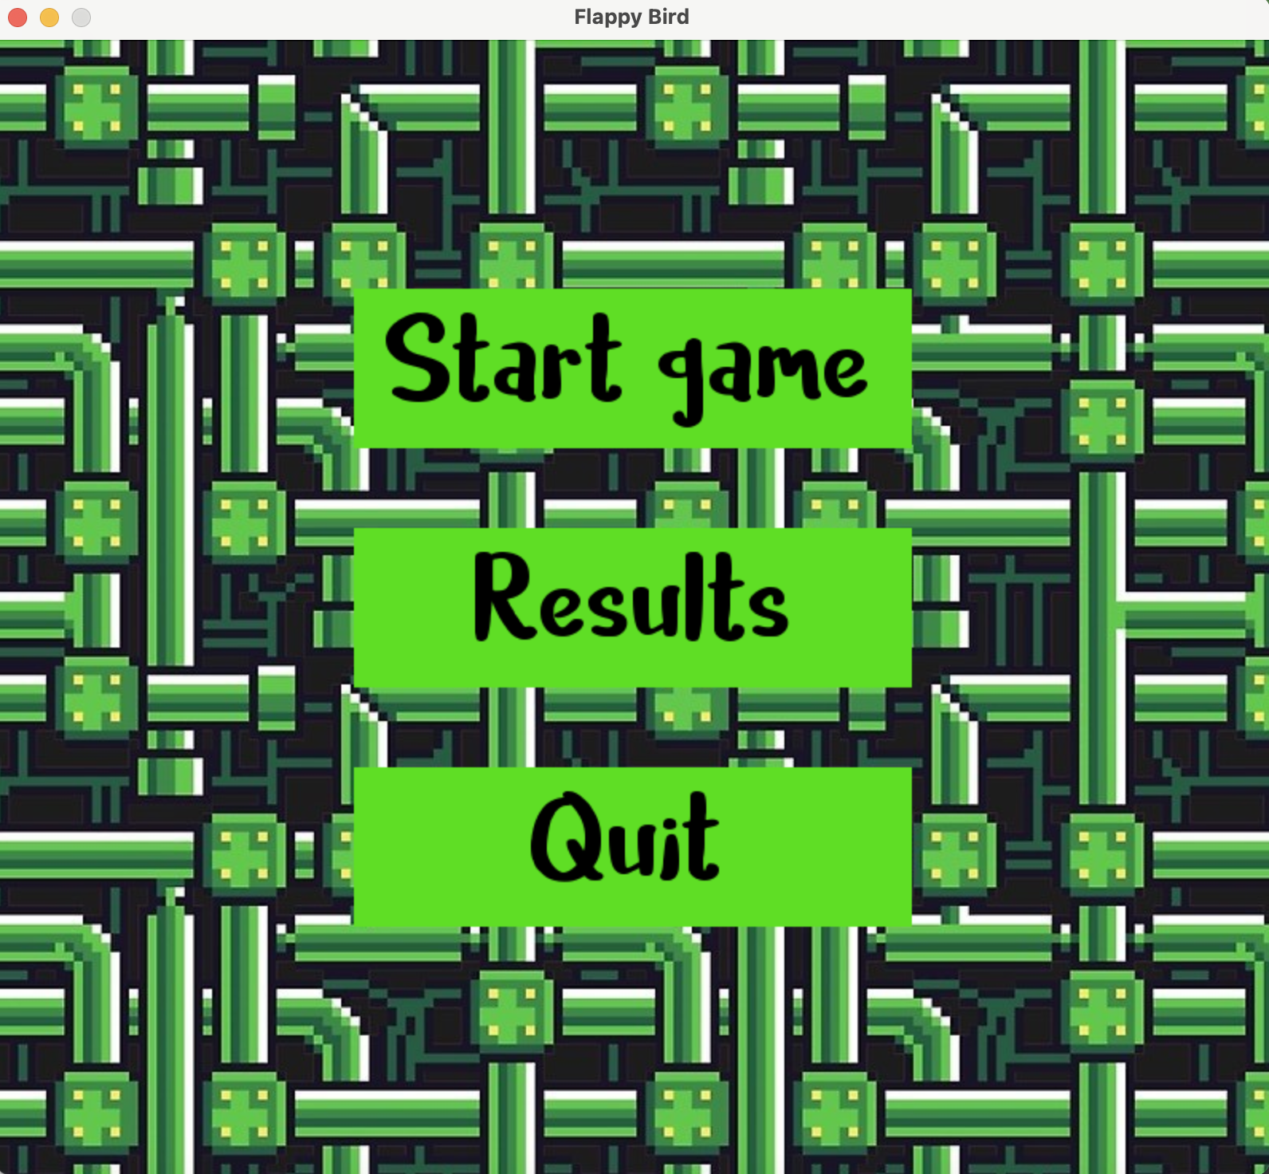
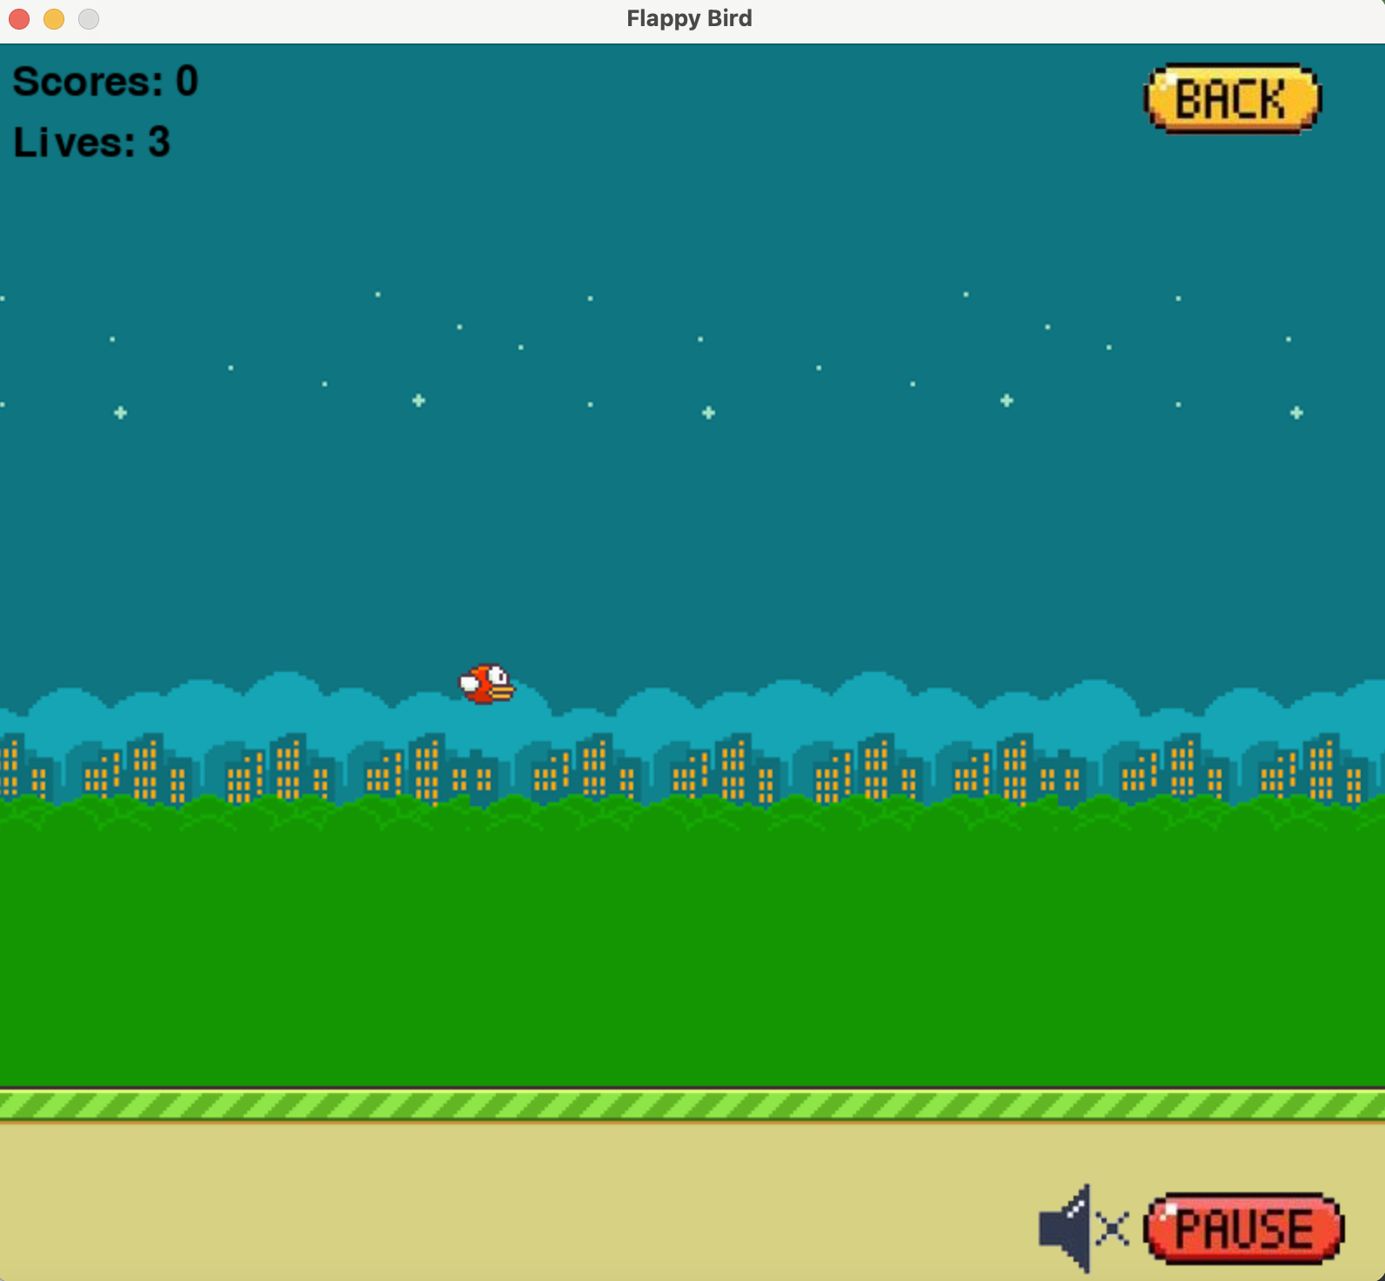
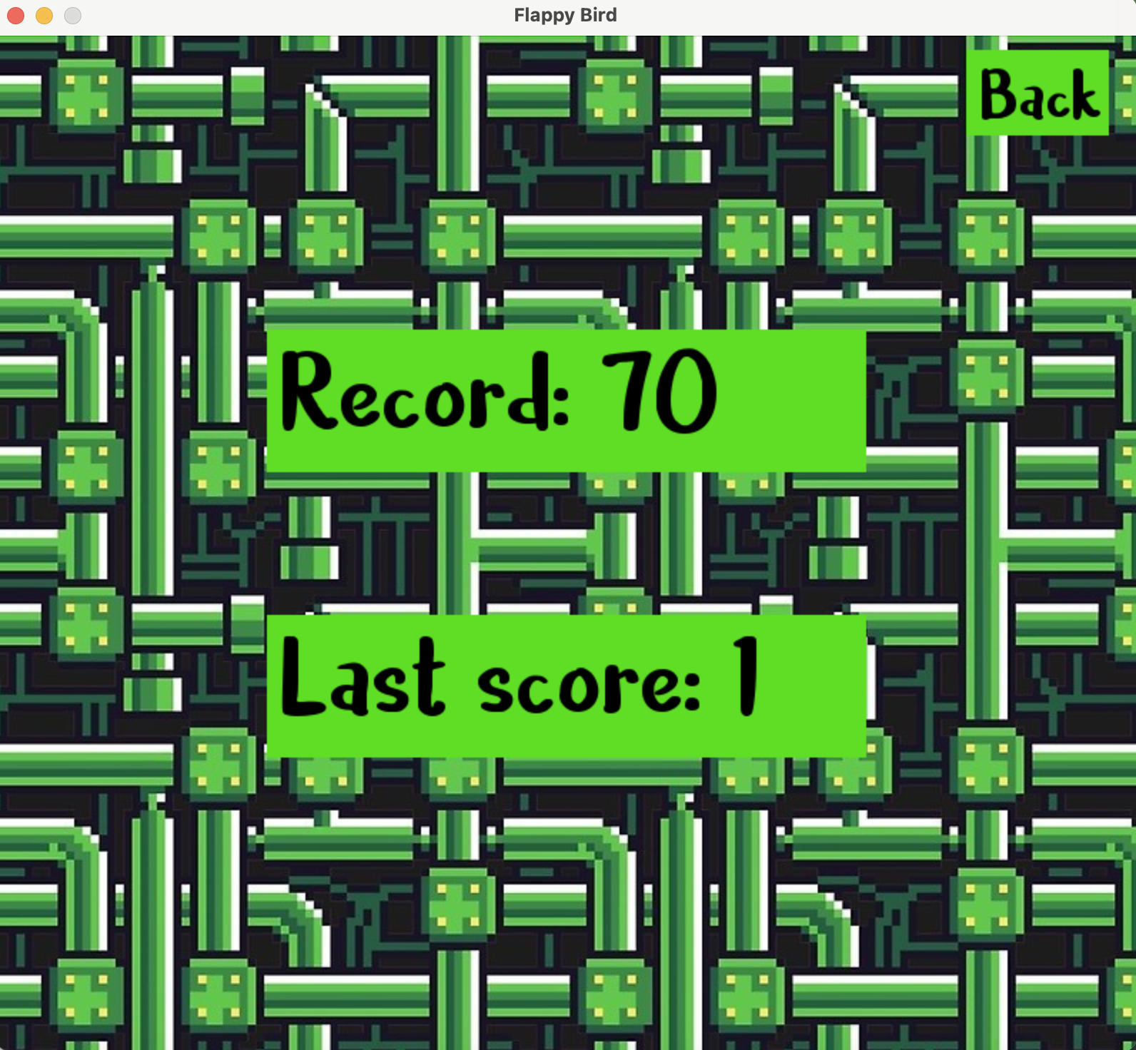
Как это реализовано?
class Main – сама игра
З главных функции – 3 игровых окна
Игровой цикл делится на 4 состояния

